Slide 1
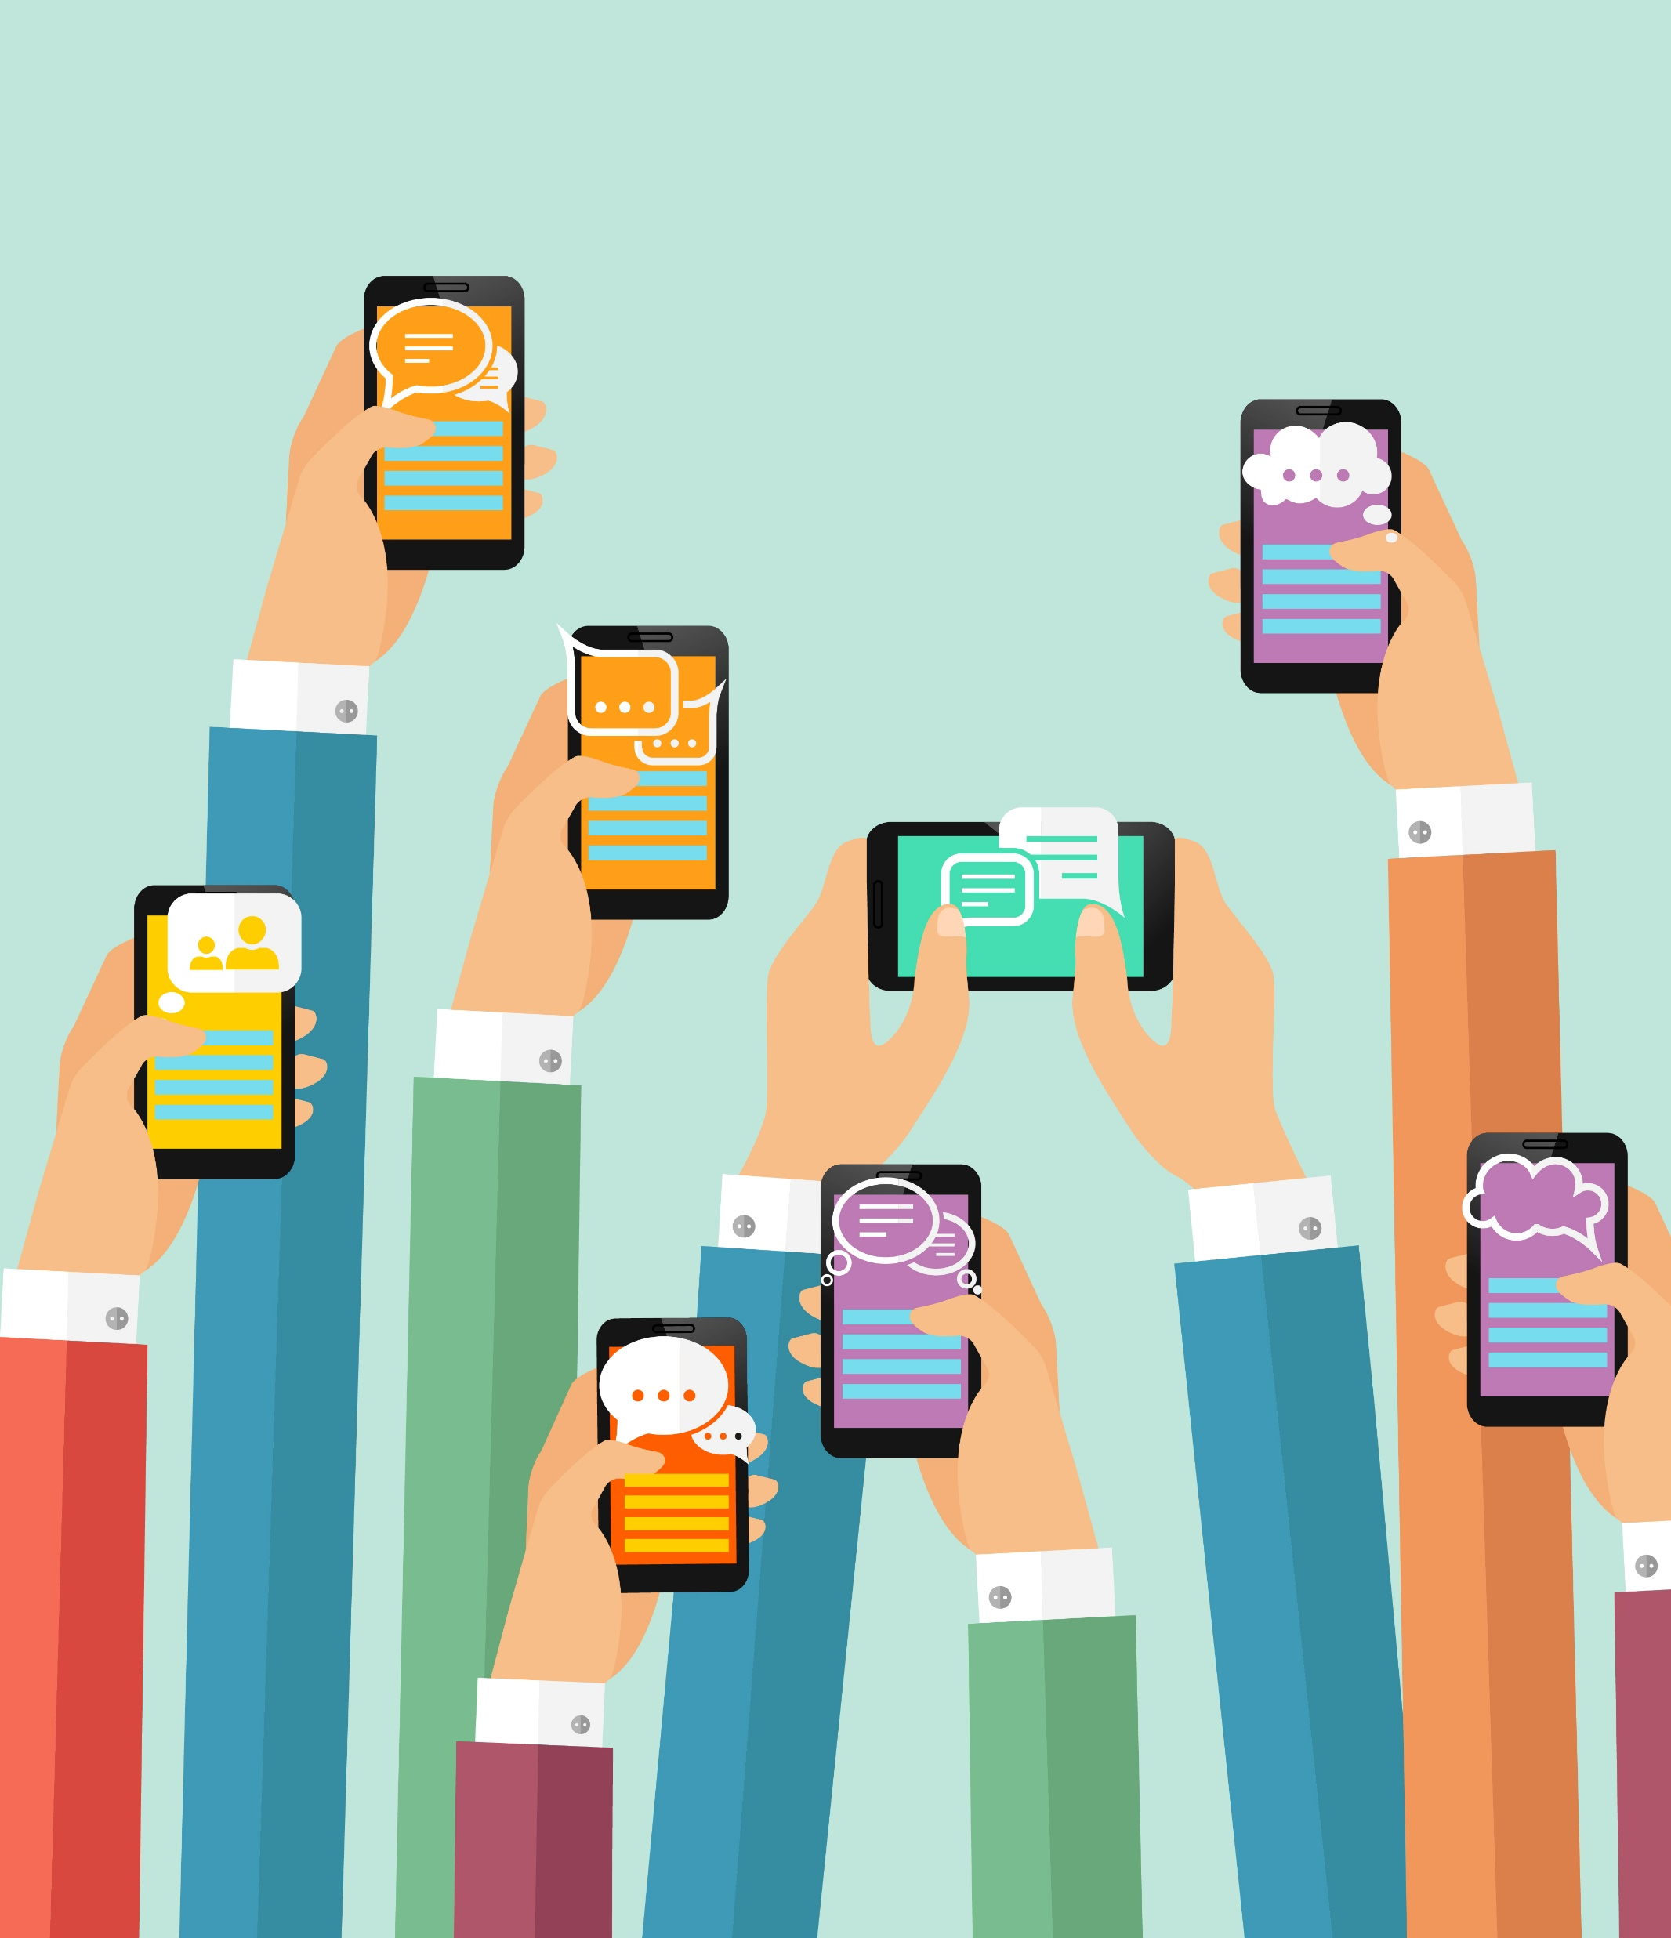
Месенджери

Slide 2
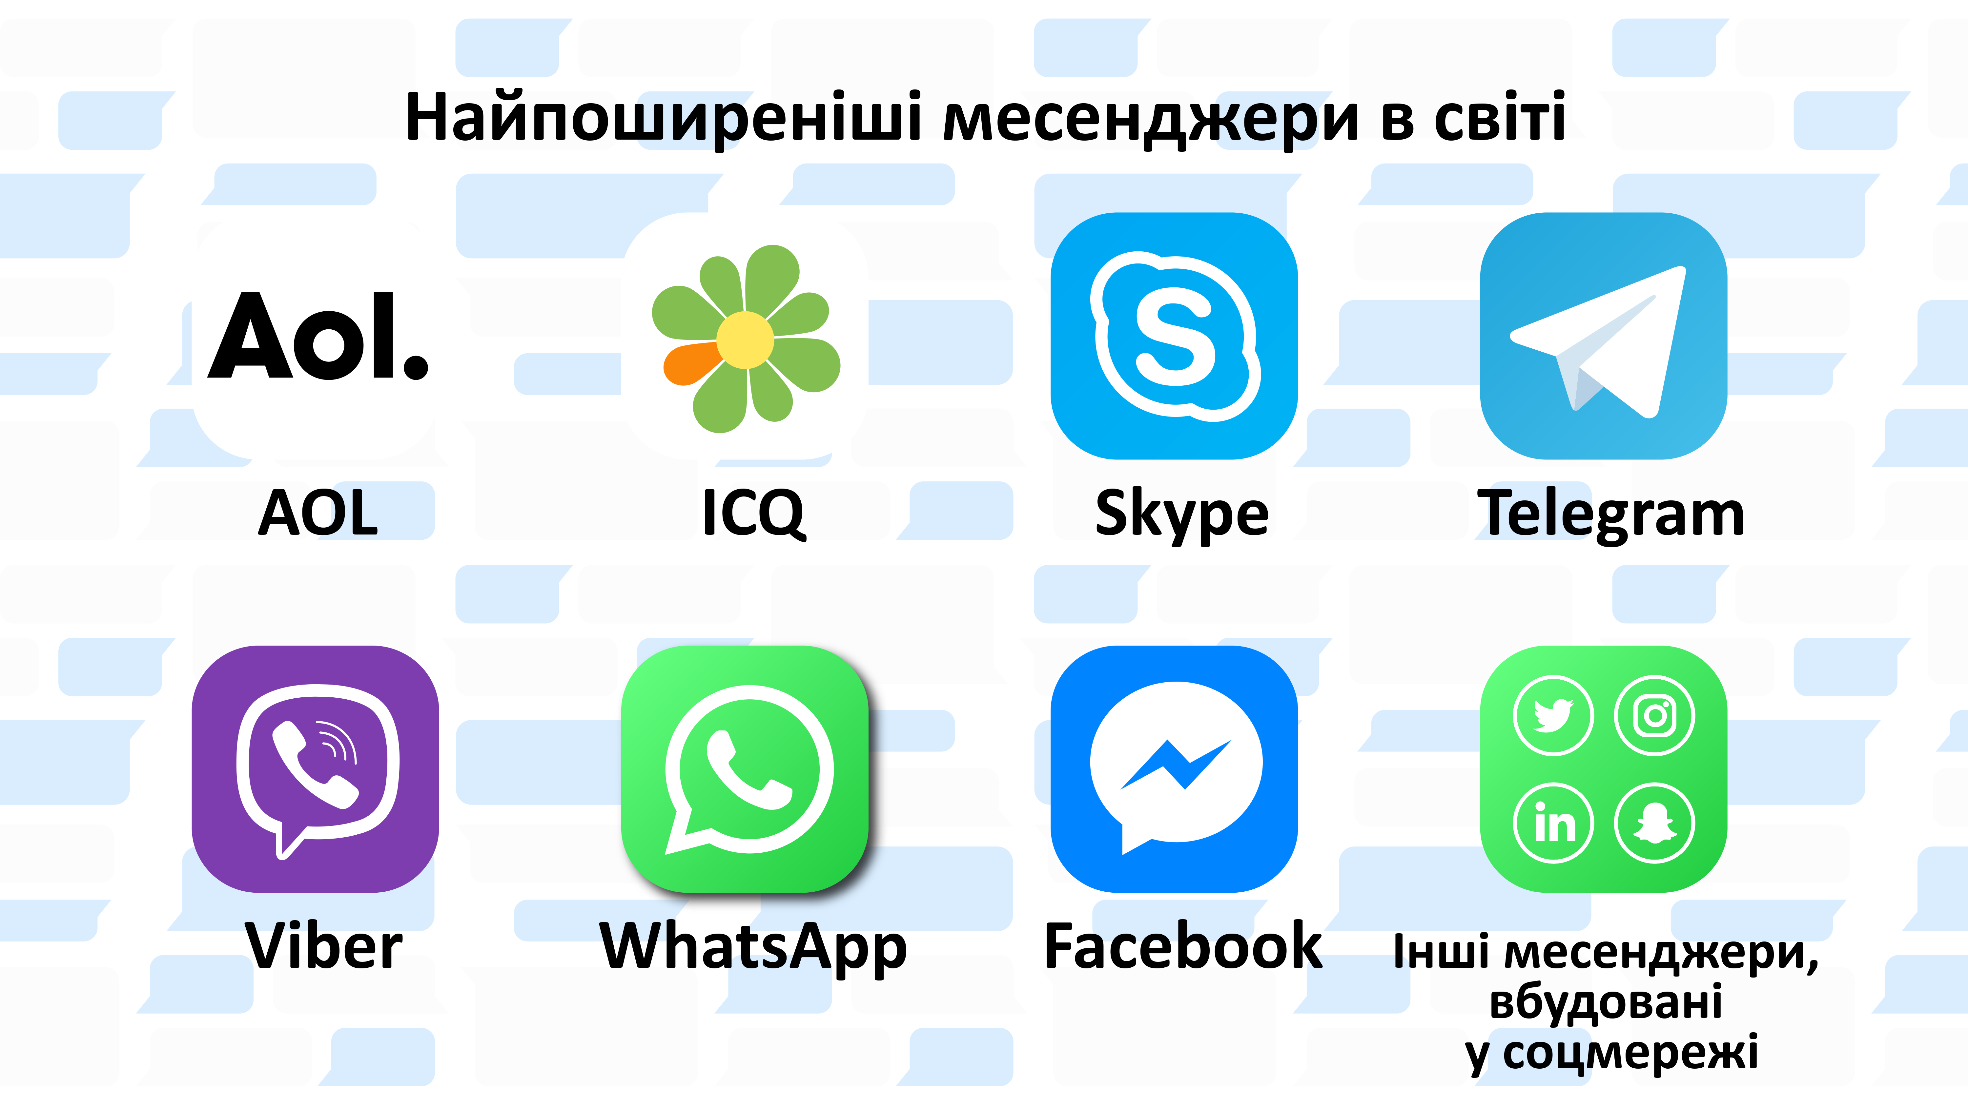

Slide 3


Slide 4


